Slide 1
Política New Green Deal en Antas
puede el municipio de Antas realizar una política que genere energía 100% limpia y gratuita?

Slide 2
De donde surge la financiación?
-inversión de Enel green power valorada en 106 millones de euros, de los cuales 40 irán al ayuntamiento
-El ayuntamiento generará de entrada 7.5 millones en 2024 así como 980.000 euros por año durante 32 años, un total de 40 millones en 32 años
-el contrato es a cambio de 550 hectáreas de tierra donde van a poner paneles solares con un valor energético de 250 MWp

Slide 3
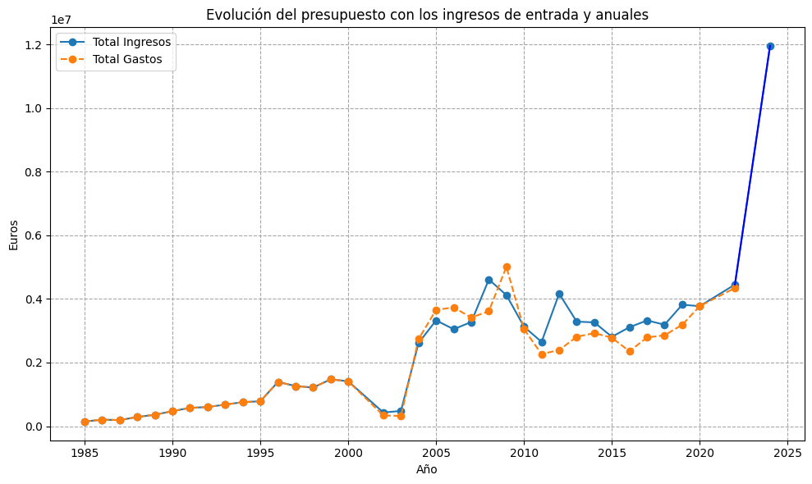
historial de ingresos y gastos (1985-2024)

Slide 4
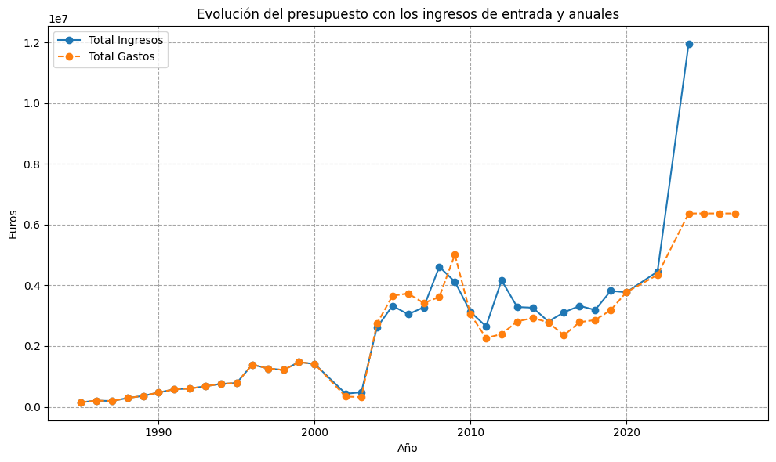
historial dividiendo el dinero recibido de entrada en 4 años

Slide 5
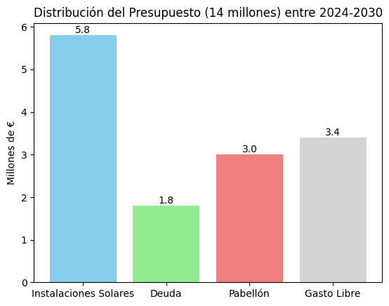
Cual es la propuesta?
-hay 1.176 casas principales en Antas si, suponemos junto con red eléctrica que el consumo diario de una casa promedio es de 9 kwh, necesitaríamos una potencia de unos 2kwp, lo que supone unos costes medios de 5.000 euros
Costes desglosados: placas=1.500, inversor=1.000, coste instalación=300 batería= 2.200 consulatado a una empresa del pueblo. Supongo que al ser 1.176 instalaciones, por la economía de escala saldría más barato

Slide 6
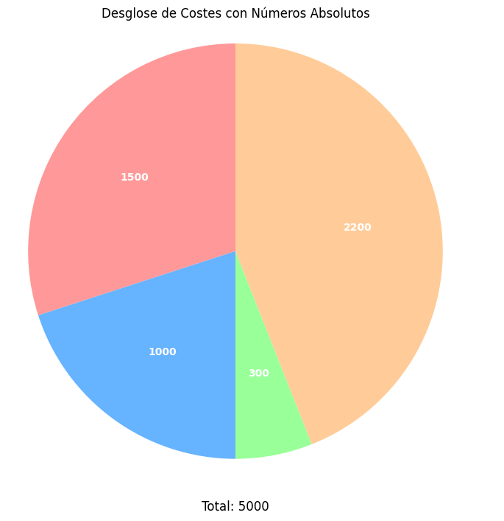
coste de instalación media por hogar
-hay 1.176 casas principales en Antas si, suponemos junto con red eléctrica que el consumo diario de una casa promedio es de 9 kwh, necesitaríamos una potencia de unos 2kwp, lo que supone unos costes medios de 5.000 euros
Costes desglosados: placas=1.500, inversor=1.000, coste instalación=300 batería= 2.200 consulatado a una empresa del pueblo. Supongo que al ser 1.176 instalaciones, por la economía de escala saldría más barato

Slide 7
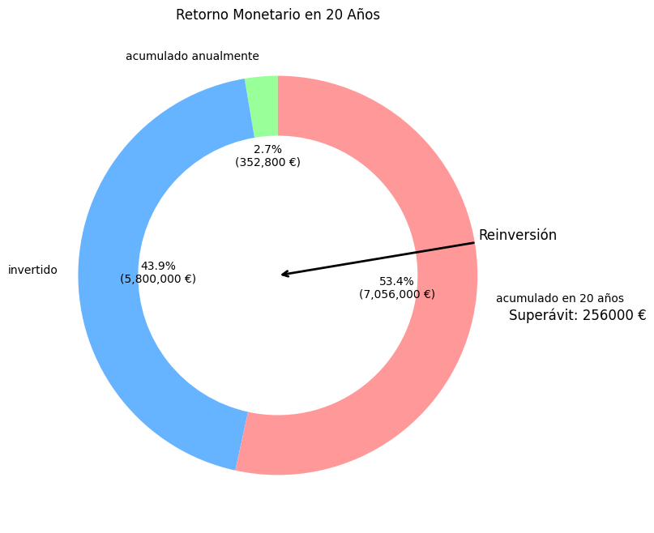
coste de la política Energía limpia y retorno de la inversión
1.176 casas por 5.000 euros= 5.800.000 millones
Se le cobrará un abono mensual a cada unidad beneficiada de 25 euros para una caja colectiva
Esta caja generará al ayuntamiento al 352.800 euros al año y 7.056.000 en 20 años
con ese dinero se cubrirán daños a instalaciones, y renovación del plan a los 20 año

Slide 8
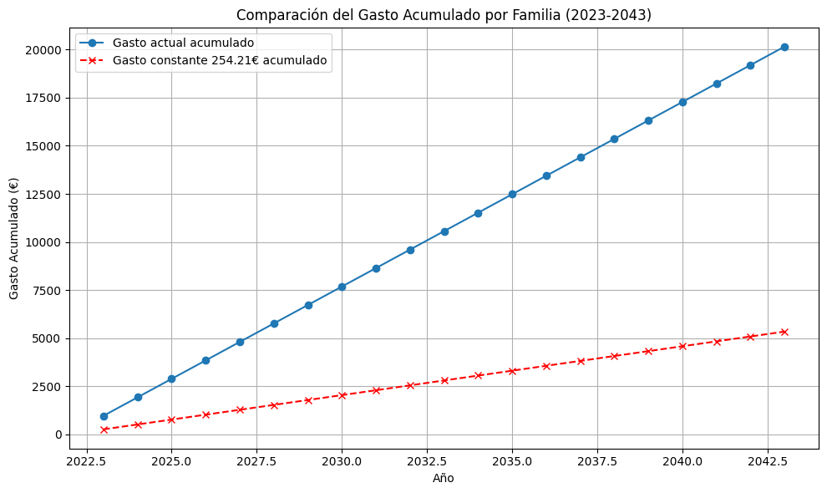
diferencia entre modelo tradicional y new green deal
Si ponemos de media un coste por casa de 80 euros el gasto en 20 años de todas las viviendas son 22 millones

Slide 9
diferencia en 20 años
-22.000.000-7.000.000=15.000.000
-Los habitantes del pueblo se ahorraría 15.000.000 millones durante este periodo
-Lo que supone unos 600 de ahorro anual por familia, lo que es igual a 12.000 euros en 20 años, eso y que ahora las familias se podrán permitir gastar más electricidad de lo que gastaban antes, por un precio mucho menor y sin contaminar.
-Otro aspecto es la soberanía e independencia energética del pueblo, un pueblo prueba de crisis energéticas

Slide 10
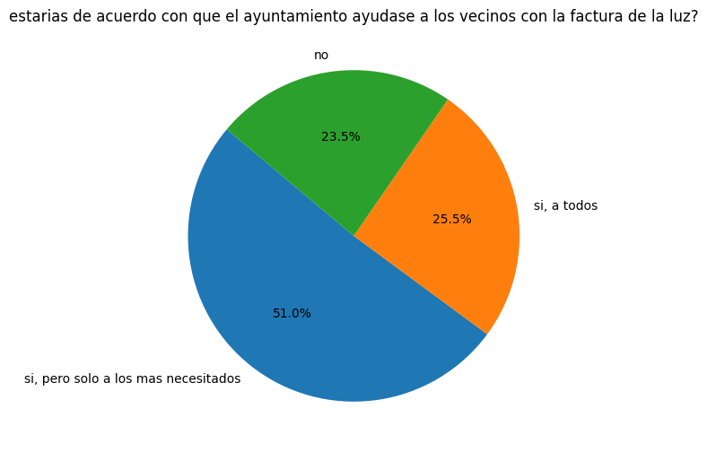
justificaciones para realizar esta política?

Slide 11
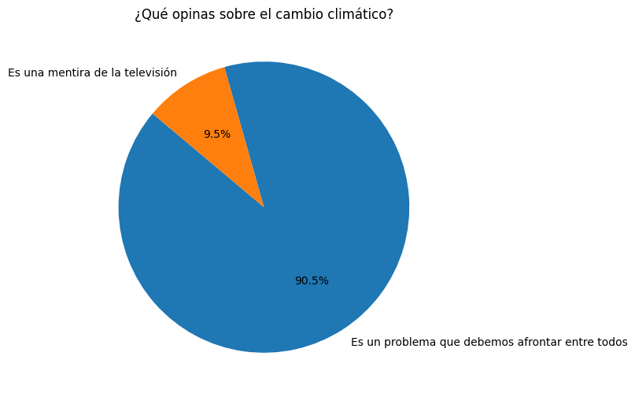

Slide 12
Política eficiente económicamente, a la par que responsable a nivel social y ecológico
Siguiendo con la opinión del pueblo reflejada en la encuesta el gasto de los 6 millones se hará durante 6 años, pero de una forma justa.
Aunque se realizarán las 1179 casas, el orden de entrada de las viviendas dependerá de los niveles de renta de las unidades familiares, tendrán preferencia las que están en la cola en cuanto a nivel de recursos.

Slide 13
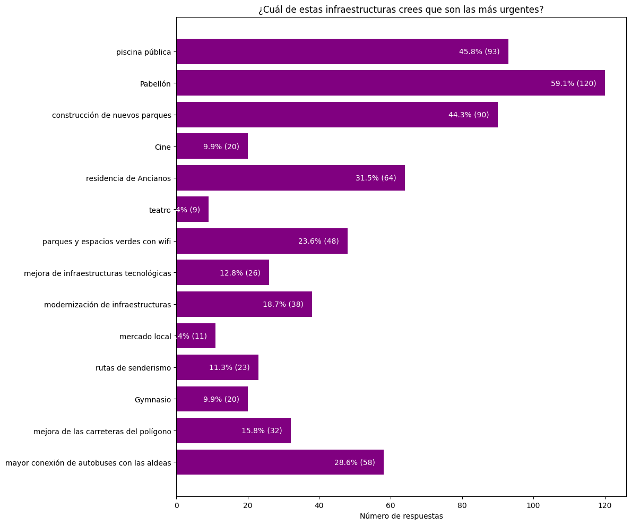
Otras freferencias de gasto de la opinión pública

Slide 14
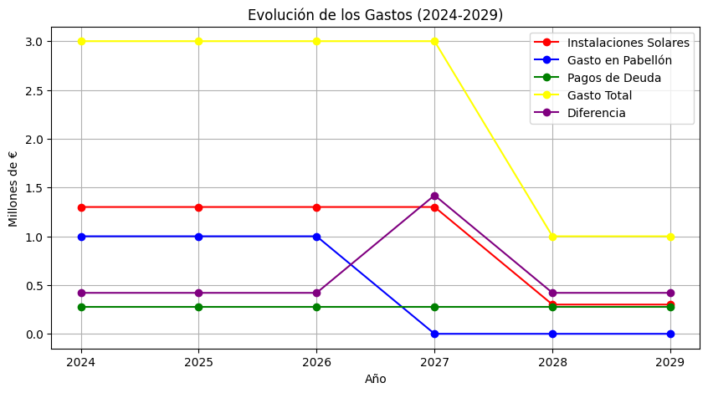
desglose en el tiempo de los gastos de los 14 millones extra 24-30

Slide 15
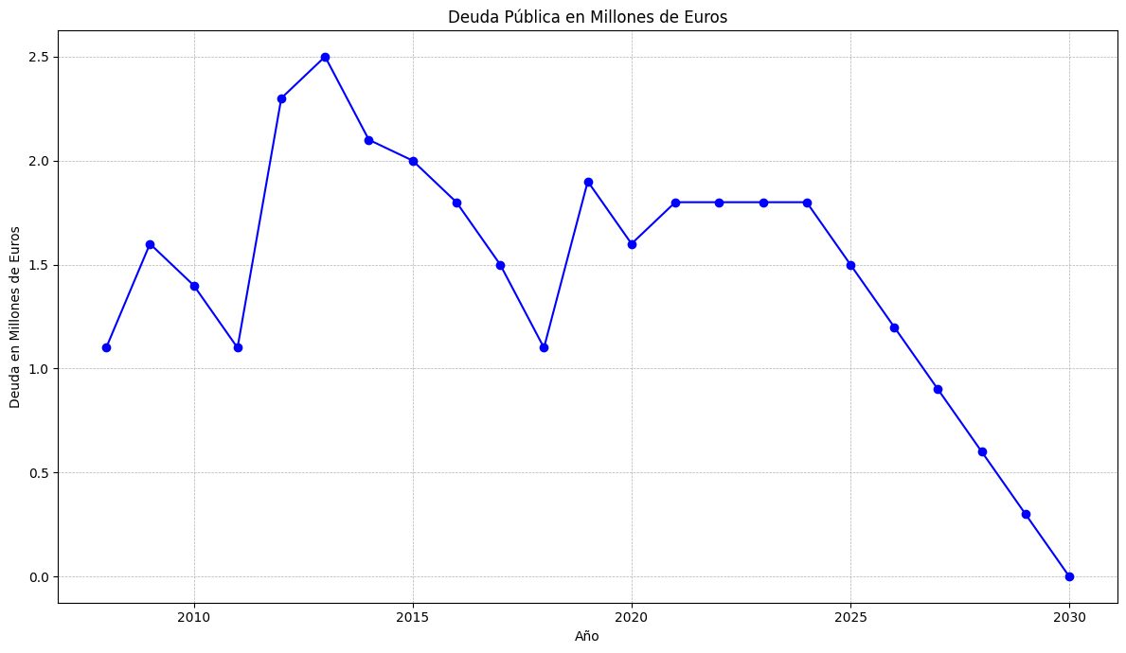
teniendo en cuenta que la deuda de Antas es de 1.8 millones, a este ritmo, la deuda estaría liquidada en 6 años

Slide 16
Lo más importante
Contando que se gasta los 7.5 millones de entrada y el millón anual durante esos cuatro años aun así habría un desde 2024 de 100.000 aprox y acabaria siendo constante de 380.000 a los 6 años sacado de la caja,

Slide 17
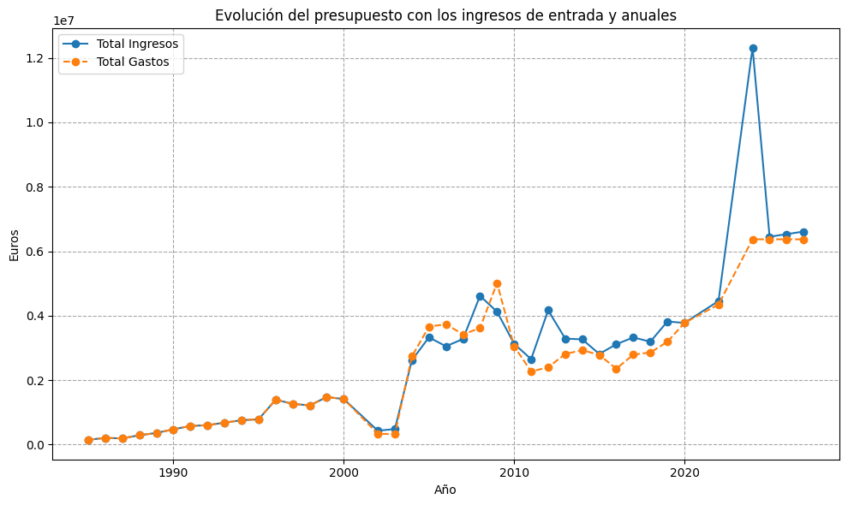

Slide 18
Por último pero no menos importante
La política aquí propuesta no es buena solo porque ejecuta el dinero desde la perspectiva de la inversión con vistas al retorno y no desde la perspectiva del gasto, además todo ese dinero se inyectará a la economía privada Antusa, generando un ciclo circular de la renta virtuoso que puede generar un aumento de la renta per-cápita del municipio, beneficiando al bolsillo de vecinos y comercios.
Una política escalable como antídoto contra la a España Vacía.

